Slide 1



Introducción a
La Economía como Ciencia y la Economía Política Internacional
Anderson Paul Gil Pérez
Profesor e Investigador
Facultad de Ciencias Políticas y Sociales
agil1@ucol.mx

Slide 2

Objetivos
Al finalizar los alumnos y alumnas estarán en la capacidad de explicar las principales características de la economía como una ciencia social y sus escuelas teóricas.
Al finalizar los alumnos y alumnas estarán en capacidad de analizar los problemas de la economía política internacional como un campo de tensión entre Estado y Mercado a nivel global.

Slide 3



Contenido de la presentación
La economía como ciencia
La economía política
Las escuelas económicas

Slide 4
La economía como ciencia social

Slide 5
Recursos
Necesidades humanas ilimitadas
Se puede definir la Economía como la ciencia que estudia la asignación más eficiente posible de los escasos recursos existentes, entre fines alternativos, con el objetivo de satisfacer las ilimitadas necesidades humanas.
Eficientes
Fines alternativos

Slide 6
Se encarga de estudiar la producción y distribución de bienes y servicios que posteriormente serán consumidos por los individuos de una sociedad para satisfacer sus necesidades. Pero para producir bienes y servicios hacen falta recursos, que son limitados, por lo que habrá que analizar la forma de sacarles el máximo provecho posible.

Slide 7
La economía es una ciencia social porque su objeto de estudio es la actividad del hombre como elemento integrado en una sociedad.
El análisis de la economía se ve frecuentemente ligado a la introducción de juicios de valor.
La economía es una ciencia salpicada por la ideología.

Slide 8
Empírica
No es experimental
Nomotética
Establece modelos de comportamiento social de cara al uso de los recursos y formula hipótesis sobre las distintas causalidades y las variables económicas
No puede reproducir los fenómenos que le interesan en un laboratorio como lo hacen las ciencias naturales
Busca crear modelos que simplifiquen y expliquen la realidad desde lo general.

Slide 9
Economía
Sociología
Ciencia Política
Derecho
Leyes y principios generales
Nomotéticas
Ciencias sociales
Economía Política Internacional
Idiográficas
Casos y singularidad
Psicología
Historia
Antropología
Filosofía

Slide 10
Medición de variables económicas y formulación de leyes y teorías
Economía
Matemática y estadística
Sociología y psicología
Antropología
Historia
Geografía
Demografía
Derecho
Filosofía
El por qué de los comportamientos económicos de las personas
El análisis de lo que debería ser la economía
Cómo es la cultura económica
Formas alternativas de economía
Trueques, intercambios
Regulación de las actividades económicas (Estado)
Estudio de dinámicas poblacionales y su influencia en la Economía
Explicación de hechos económicos en el pasado
Dónde se realizan las actividades económicas y el entorno que ofrece

Slide 11
Mirada sobre los actores individuales: consumidores, demandantes, empresas.
Microeconomía
La realidad económica general: global y en conjunto
Macroeconomía

Slide 12
Realidad económica de un país: sectores productivos, potencialidades, características.
Estructura económica
La realidad económica pasada y sirve para contrastar los cambios y las predicciones económicas.
Dimensiones
de la Economía
Historia económica
Manipular los medios, recursos e instrumentos para alcanzar fines puntuales. Responde a los problemas económicos.
Política económica

Slide 13

Actividad pedagógica
Identifica un problema del país en el que hayan pocos recursos dispuestos para su solución.
Establezca dos criterios de asignación de recursos para solucionar ese problema.
Socializa con el grupo el problema y los criterios de asignación.

Slide 14
Escuelas económicas

Slide 15
Economía Antigua
Año 4000 a.C. hasta 476 d.C.
Del nomadismo al sedentarismo
Dinámicas autosostenibles
Intercambios – trueques
Uso del esclavismo como base de producción
El esclavismo resultó muy rentable para el crecimiento económico.
Esclavos cultivaban la tierra como parte del servicios a sus amos.

Slide 16
Economía Medieval
Año 476 d.C. – 1492 d.C.
Base agraria con autosuficiencia local
El feudalismo como modelo económico para la administración de la tierra y la producción de alimentos.
Relaciones sociales de producción entre siervos y señores feudales.

Slide 17
Escuela de Salamanca
Renacimiento, siglo XVI
El concepto de propiedad privada con función social.
La teoría del justo precio.
El concepto de inflación por cuenta del oro que generó el Descubrimiento de América.

Slide 18
Escuela Mercantilista
1550 - 1750
El Estado como regulador de la economía: permisos, restricciones, subsidios, controles, etc.
La riqueza de la nación se mide por la capacidad de acumulación de metales preciosos, oro, plata, que se extraen principalmente de las colonias descubiertas por Europa.
Intervencionismo estatal
Proteccionismo económico

Slide 19
Críticas a la escuela mercantilista
Desarrollo parcial enfocado en países europeos
Explotación de los territorios coloniales
Exclusión de la población
Un comercio sin libertades

Slide 20
Escuela Clásica
Siglo XVIII, 1776.
Adam Smith y La Riqueza de las Naciones
Estado: acción limitada como regulador
Comercio: oposición al mercantilismo y a favor del libre mercado internacional
Valor: según el valor invertido en la producción

Slide 21
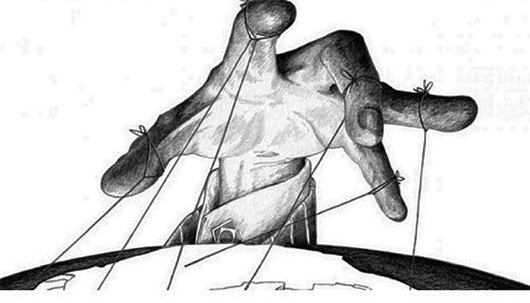
La metáfora de Adam Smith pretendía explicar que cuando las personas buscan su beneficio propio ocasionan movimientos positivos para la sociedad y, por lo tanto, no hay necesidad de la intervención del Estado.

Slide 22
Coincide con la producción de bienes masificados que genera la revolución industrial.
Liberalismo
Capitalismo
Economía de libre mercado

Slide 23
Liberalismo
Ideología política y económica que defiende las libertades individuales y la propiedad privada.
Capitalismo
Sistema económico con base en la propiedad privada de los medios de producción puestos en función de la generación de ganancias.
Economía de libre mercado
Forma de organización económica propia del capitalismo en donde los precios y la producción se mueven por la oferta y la demanda con intervención estatal limitada.

Slide 24

Vídeo de contexto y complemento
Fuente: https://www.youtube.com/watch?v=03lVE1rEt30&ab_channel=BullyMagnets

Slide 25
Escuela Neoclásica
Segunda mitad S. XIX
Retoma los principios de la Economía Clásica, pero se enfoca en el comportamiento de los individuos.
Estudia cómo el comportamiento y las decisiones de los individuos determinan al mercado.
Principio de competencia perfecta:
  Muchos ofertantes y demandantes.
  Libre entrada y salida de mercado
  Factores de producción (trabajo, tierra y capital)
  Homogeneidad del trabajo
  Información completa y transparencia de mercado

Slide 26
Escuela Keynesiana
Premio Nobel de Economía, John Maynard Keynes, 1930
Su principal propuesta es aumentar el gasto público para la generación de una economía fuerte.
Para que una economía esté fortalecida y el capitalismo se desarrolle plenamente, es necesario que el Estado estimule la “demanda” mediante el gasto monetario.
La riqueza depende entonces del gasto (capacidad agregada) financiado por el Estado, principalmente en el consumo de los empleados, consumo capitalista y ahorros.

Slide 27
Escuela Keynesiana
Los mercados no siempre se autorregulan
El Estado debe intervenir activamente en la economía, sobre todo en épocas de crisis
La clave está en mantener una alta demanda agregada mediante gasto público e inversión.

Slide 28

Vídeo de contexto y complemento
Fuente: https://www.youtube.com/watch?v=FaoXdMzoJT4&t=2s

Slide 29
Escuela de Chicago
Universidad de Chicago, Estados Unidos, años 40’s y 50’s
Premios Nobel: Milton Friedman – George Stigler
Una idea monetarista según la cual las fuerzas del libre mercado son más eficientes que la intervención pública a la hora de fomentar un crecimiento económico estable sin inflación.
Su teoría sobre el consumo es que los individuos gastan y consumen en base a las expectativas de ganancias a lo largo de su vida, no solamente los ingresos actuales.

Slide 30
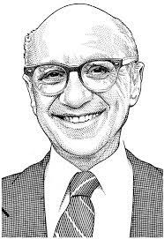
“los entes económicos piensan en términos racionales y poseen información necesaria para evitar errores”.
Milton Friedman

Slide 31
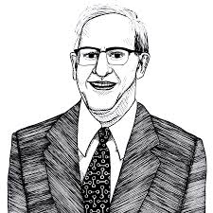
“se supone que los individuos en promedio acertarán al momento de tomar decisiones correctas para una economía eficiente”.
George Stigler

Slide 32
Escuela Institucional
Thorstein Veblen y John R. Commons.
Las instituciones son fundamentales porque inciden (influyen) en el comportamiento económico de los individuos.
Se opone parcialmente a la economía clásica y neoclásica porque valora la participación del Estado y las demás instituciones: entidades, asociaciones, cooperativas, bolsa de valores, etc.

Slide 33
Escuela Neoliberalismo
Alexander Rüstow
Escuela que impulsa la privatización de lo público, favorece la especulación financiera, la acumulación por desposesión y la redistribución de los bienes estatales hacia el funcionamiento del mercado.
Tiene principios o requerimientos básicos:
Innovación tecnológica
Competitividad y autonomía de mercado
Crecimiento económico

Slide 34

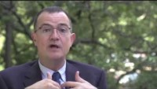
Escuela Neoliberalismo
Recurso complementario
https://www.youtube.com/watch?v=efNZ5toDpRo
Vídeo de contexto y complemento
https://www.centroeic.org/archivos/contenidos/files/Historia%20M%C3%ADnima%20del%20Neoliberalismo_%20Escalante.pdf

Slide 35

Actividad pedagógica
Problema: México enfrenta una crisis económica porque su principal producto de exportación, el petróleo, tiene precios muy bajos. La economía nacional entró en recesión.
Actividad: Ahora debes proponer una estrategia de solución desde cada escuela económica.

Slide 36

La economía política

Slide 37
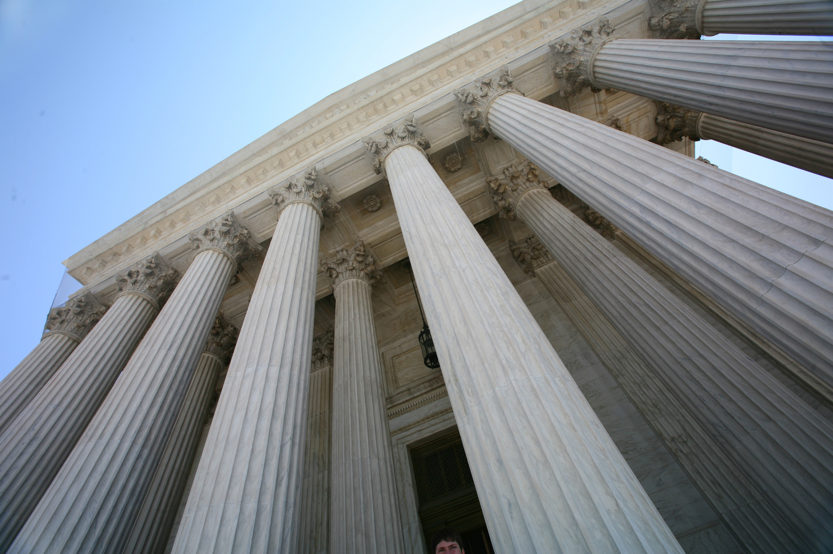

¿Cómo interactúan el Estado y el mercado?

Slide 38
Naturaleza y enfoques de la economía política

Slide 39
Desde la economía clásica
Los economistas clásicos como Adam Smith y David Ricardo entendían la economía política como el estudio de la economía en sí misma.
La clave era explicar la riqueza de las naciones y los mecanismos del mercado, sin necesidad de distinguir entre lo político y lo económico.
La economía política era prácticamente sinónimo de economía.

Slide 40
Desde la economía neoclásica
Los economistas neoclásicos redefinieron el término. Para ellos, la economía política era la aplicación de las herramientas formales de la economía —como la teoría de la elección racional— para explicar todo tipo de comportamientos humanos, incluso políticos.
Aparece la idea del “homo economicus” que maximiza beneficios y minimiza costos.

Slide 41
Desde la economía marxista
Entienden la economía política como un análisis de las relaciones de poder basadas en la propiedad, las clases sociales y el control de los medios de producción.
Lo político y lo económico no se pueden separar: el mercado refleja la lucha de clases y las estructuras de explotación.

Slide 42
Economía política
El Estado
El Mercado
El mundo de la política, la coerción, y soberanía.
El mundo de la economía, los precios y la competencia.
Interacciones Estado y Mercado
Enfoques
Clásicos
Neoclásicos
Marxismo
Explicar la riqueza de la nación
Explicar y regular el comportamiento económico
Relaciones de poder desiguales

Slide 43
Tres problemas de la Economía Política Internacional

Slide 44
Problema 1. Causas y efectos políticos
El problema es que el desarrollo de la economía mundial de mercado no es neutral.
Puede generar cooperación y paz según los liberales, o conflictos, desigualdades e imperialismo según nacionalistas y marxistas.
La gran pregunta es si el sistema puede funcionar de manera estable por sí mismo o si siempre requiere de un poder hegemónico que lo ordene.

Slide 45
Problema 2. Relación entre el cambio económico y el cambio político
Cómo los cambios en la economía mundial desestabilizan el orden político internacional y, a la vez, cómo las decisiones y conflictos políticos retroalimentan esas transformaciones económicas.
Cómo se reconfigura el equilibrio de poder mundial cuando el sistema económico entra en crisis o transición.

Slide 46
Problema 3. La significación de la economía mundial de mercado para las economías nacionales
El problema consiste en entender si el mercado mundial ayuda al bienestar global o si concentra riqueza y poder en unos pocos, y genera subdesarrollo y crisis.

Slide 47
Importancia del mercado
Motor del cambio social como lo proponían Polanyi y Marx.
Capitalismo dinámico, innovación y competencia.
Fundamentalmente construye interdependencia

Slide 48
Consecuencias del mercado
Económicas: crecimiento, innovación, desigualdad.
Sociales: disolución de estructuras tradicionales.
Políticas: distribución de poder, vulnerabilidad.

Slide 49
Respuestas políticas del Estado
Intervención para limitar efectos negativos para su economía.
Competencia por definir las reglas internacionales del sistema financiero.
Búsqueda de un mayor control en el comercio y la inversión.
Buscan aumentar sus ganancias y beneficios colectivos.

Slide 50
Tensión Estado y Mercado
Es innegable que el mercado es parte sustancial de la sociedad contemporánea: la producción, el comercio y el consumo de bienes.
En teoría promueve una interdependencia global:
La eficiencia de los productores
La especialización de las actividades económicas
La asignación más productiva de los recursos

Slide 51
Tensión Estado y Mercado
El mercado ha logrado:
Transformar y desaparecer muchas de las dinámicas económicas tradicionales o locales.
Difuminar las fronteras nacionales –políticas-.
Establecer un sistema global –económico-
Ejemplo:
La cadena de suministro del IPHONE:
África: las materias primas
Estados Unidos: Diseño y comercialización
Asia: Ensamblaje.

Slide 52
Dinámica Interna
Innovación
Competencia
Dinámica externa
Estructura de la sociedad
Ciencia y desarrollo de la tecnología
Acumulación
Equilibrio
Geopolítica y política nacional
Tensión Estado y Mercado
Ejemplos:
La cadena de suministro del IPHONE:
África: las materias primas
Estados Unidos: Diseño y comercialización
Asia: Ensamblaje.

Slide 53
Ejemplo: Desarrollo y globalización de la economía China
D. Externa
Fin de la Guerra Fría
Apertura económica global
D. Interna
Apertura al capital extranjero – Puertas abiertas”
Empresas de occidente con carga prestacional
Promoción del FMI y la OMC al libre mercado
Conectividad global: transportes.
Crecimiento industrial pro – exportaciones
Transferencia tecnológica especializada
Urbanización masiva
Desarrollo de infraestructura moderna (vías, telecomunicaciones, etc.).
Inversiones directas-extranjeras.
Ejemplo:
La cadena de suministro del IPHONE:
África: las materias primas
Estados Unidos: Diseño y comercialización
Asia: Ensamblaje.

Slide 54
Ejemplo: Crecimiento económico de los países petroleros como Arabia S., Qatar
D. Externa
Demanda global de petróleo durante el siglo XX
D. Interna
Fondos soberanos
Precios del petróleo en incremento
Dependencia mundial
Relaciones con Estados Unidos, Europa, etc.
Desarrollo de tecnología para la extracción de hidrocarburos.
Megaproyectos urbanizadores – Dubái, Qatar-
Diversificación: del petróleo al sector servicios.
Promoción de la emigración para el trabajo
Élites fuertes y represión
Ejemplo:
La cadena de suministro del IPHONE:
África: las materias primas
Estados Unidos: Diseño y comercialización
Asia: Ensamblaje.

Slide 55
Teorías contemporáneas
Tres enfoques presentados por Robert Gilpin:
Economía dual
Sistema mundo
Estabilidad hegemónica

Slide 56
Economía Dual
Dos sectores en interacción, tradicional y moderno
El sector moderno busca integrar el sector tradicional
La imposición del sector moderno es debido a que las sociedades se modifican para adaptarse al mercado
Se establecen dinámicas de interdependencia global
La política puede intervenir coyunturalmente en favor del sector tradicional, pero sin efecto real

Slide 57
Teoría del Sistema Mundo Moderno
El desarrollo del capitalismo general desigualdad social y económica
La economía global se edifica sobre un centro –de tipo industrial–, la (s) periferias (materia primas), semi-periferia (mixta).
Se define un esquema de subdesarrollo.

Slide 58
Teoría de la estabilidad hegemónica
La economía liberal de mercado requiere una potencia que ejerza control – dominante
Garantiza el comercio abierto y estable.
La potencia garantiza el cuidado de su área de influencia.
Los regímenes dominantes promueven estabilidad al seguir las reglas.

Slide 59
Teorías de la economía política internacional
Teoría | Papel del mercado | Relación centro-periferia | Caso ejemplo
Economía dual | Motor del progreso, crecimiento y modernización | Los sectores modernos integran o desplazan a los más tradicionales. Hay una integración positiva. | Modernización rápida de los países asiáticos a partir de los años 60.
Sistema mundo | Mecanismo de explotación global | El desarrollo en el centro produce subdesarrollo en la periferia. | El papel histórico de América Latina como proveedor de materias primas.
Estabilidad hegemónica | Medio y fin para establecer el liderazgo global que garantiza estabilidad | La potencia hegemónica garantiza las reglas del sistema económico, otorgando beneficios para todos. | Liderazgo de Gran Bretaña en el siglo XIX o de Estados Unidos luego de la Segunda Guerra Mundial y la Guerra Fría.

Slide 60
Contraste de teorías
Economía dual
Sistema mundo
Estabilidad hegemónica
El mercado moderno debe integrar los sectores tradicionales.
Con base en el capitalismo se presenta la explotación del centro hacia las periferias, el mercado legitima esta situación.
La consolidación del mercado liberal implica un potencia dominante que impone sus reglas y es líder global, pero garantiza beneficios para su área de influencia.

Slide 61

Actividad pedagógica
Objetivo: analizar un caso real de cambio estructural en la economía global desde 1945, identificando factores externos, internos, actores “ganadores” y “perdedores”, respuestas internacionales, aplicando teorías de la Economía Política Internacional.
Actividad: Preparar una presentación de 5 diapositivas máximo que explique el caso y los hallazgos.

Slide 62
Bibliografía
Gavilanes-Jurado, Guido (2021). “Escuelas económicas en el tiempo”, Saberes. Revista Científica 5.0, 1(2), 1-9, https://revistas.saberescincopuntocero.com/index.php/rcs50/article/view/117
Gilpin, Robert (1990). La economía política de las relaciones internacionales. Grupo editor latinoamericano, Buenos Aires.
Krugman, Paul, Obstfeld, Maurice, y Melitz, Marc (2014). Economía Internacional: Teoría y Política. Pearson, Madrid.

Slide 63
Derechos de uso
Recurso educativo digital creado por Anderson Paul Gil Pérez, Universidad de Colima, 2025. Uso educativo, no comercial

